Slide 1
Об итогах реализации регионального проекта «Безопасность дорожного движения (Новосибирская область)» в рамках национального проекта «Безопасные и качественные автомобильные дороги» по Купинскому району за 2020 году

Slide 2
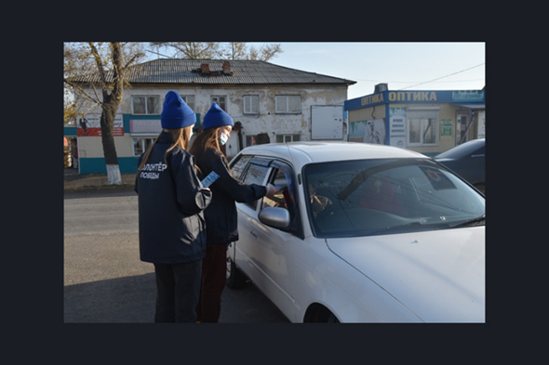
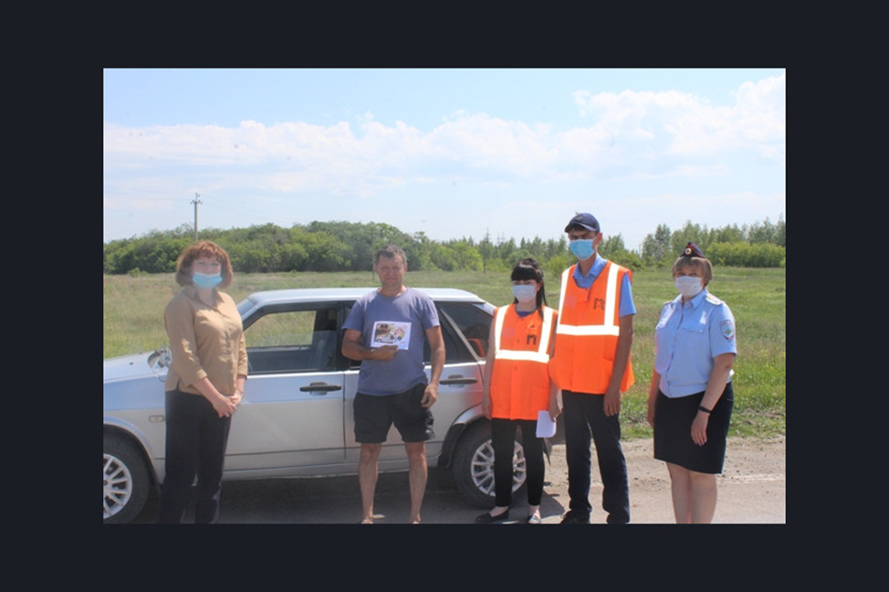
- совместно с сотрудниками Госавтоинспекции Купинского района, МКУ "Купинский районный молодёжный центр", ОАО «РЖД», представителями СМИ проведены комплекс рейдовых и пропагандистских мероприятий по профилактике правонарушений участниками дорожного движения:
-ведется работа информирования населения об уровне и состояния аварийности через сайт администрации Купинского района Новосибирской области, сайте МКУ "Купинский районный молодёжный центр" в районной газеты «Маяк Кулунды, радио и телевидение «Купинские вести».
-размещены на рекламных конструкциях социальные баннеры по тематике обеспечения безопасности дорожного движения

Slide 3
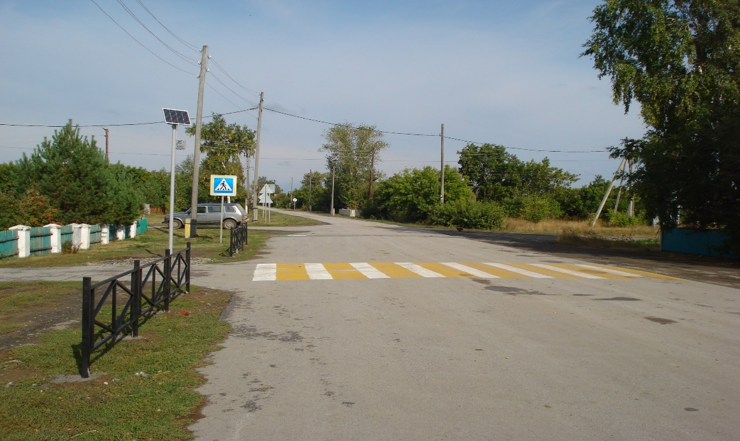
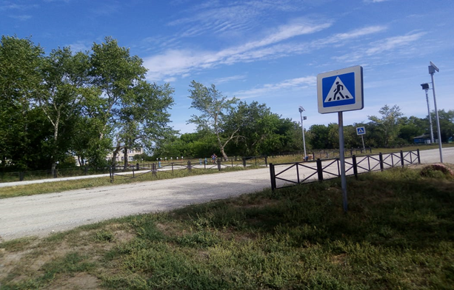
Муниципальная программа «Обустройство улично-дорожной сети элементами благоустройства и безопасности дорожного движения на территории Купинского района Новосибирской области на 2020-2022 годы»
• выполнена работа по обустройство пешеходных переходов вблизи общеобразовательных учреждений в д. Тюменка, д.Чумашки, с.Новоселье, Киргинцево, г.Купино, с.Стеклянное, с.Новоключи, с.Зятьковка;
МБОУ Чумашинская СОШ МБОУ Зятьковская ООШ

Slide 4
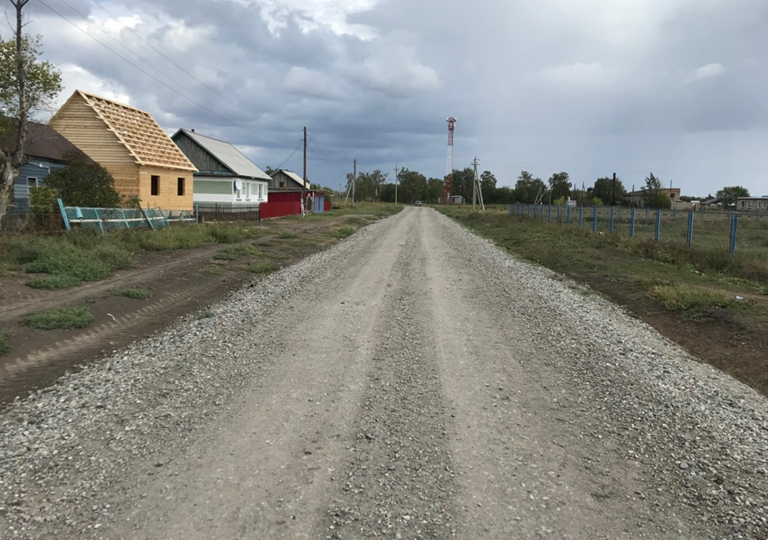
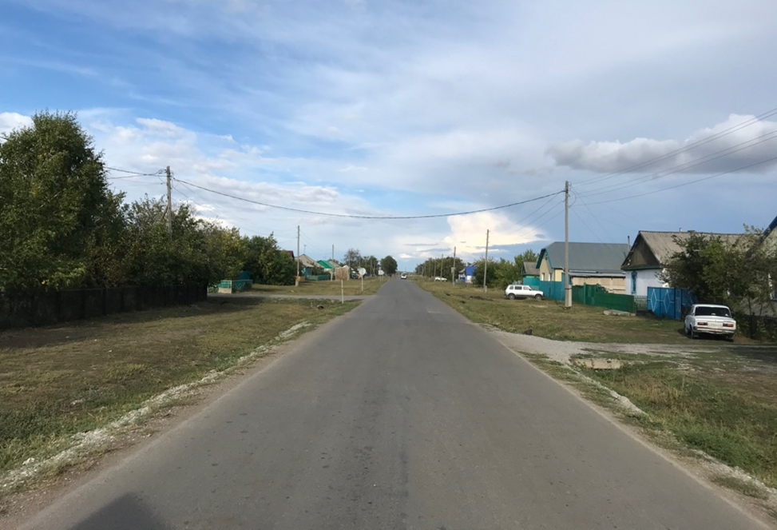
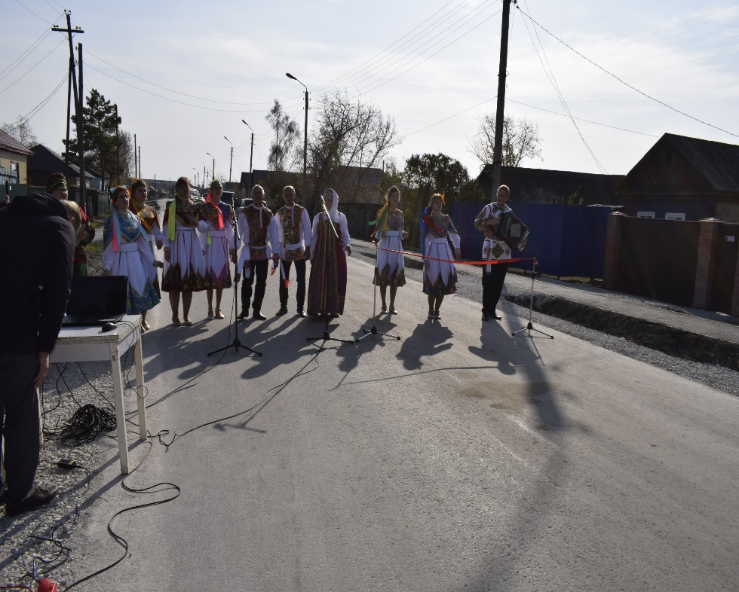
• завершены ремонтные работы по а/д по ул. Школьная в д. Чаинка, ул.Набережная в д. Мальково, ул. Центральная в д. Михайловка, ул. Подгорная, Центральная в д. Лукошино, ул. Центральная в д. Киргинцево, ул. Южная в д. Рождественка ул. 1-я Вокзальная со с. Всего за 2020 г. отремонтировано 9,7 км;
0
ул. Центральная в д. Лукошино ул.Центральная в д. Киргинцево
ул. 1-я Вокзальнаая с устройством тротуара

Slide 5
Благоустройство части территории с устройством "Детского автогородка" по ул.Набережная в городе Купино Купинского района Новосибирской области.

Slide 6
Программа благоустройство общественного пространства по ул. Переездный переулок в г. Купино.

Slide 7
Задачи на 2021-2022г.
1. Продолжить работу по предупреждению и профилактике нарушений правил дорожного движения
2. До оборудовать пешеходные переходы вблизи общеобразовательных учреждений в д. Лукошино, д. Лягушье, с.Новониколаевка, д. Камышино, д. Петровка, с.Метелево, д. Шаитик, д. Веселый Кут.
3. Начать работу по ремонту а/д по ул. Мичурина со строительством тротуара в г. Купино. Ремонт улично-дорожной сети в г. Купино по ул. Мичурина, 1-я Аксенова, д.Камышино ул. Центральная, с.Метелево ул. Молодежная, д. Петровка ул. Молодежная. ПСД разработана.
4. Разрабатывается проектно-сметная документация по ремонту а/д со строительством тротуара по ул. 1-я Аксенова, пешеходная зона от ул. Советов до ул. Рабочая в г. Купино
5. Реконструкция 10 км электрических сетей на 5 ТП (Комсомольская, Кооперативная, Преображенская, Маяковского, Мартынова, Куйбышева, Сибирская, 1 – я, 2 – я Вокзальная)

Slide 8
Спасибо за внимание

